Slide 1
Урок математики по теме: «Табличное умножение и деление на 9. Действия с числами в пределах 100.»
Подготовила: учитель начальных классов
Миргородская Г.С.

Slide 2
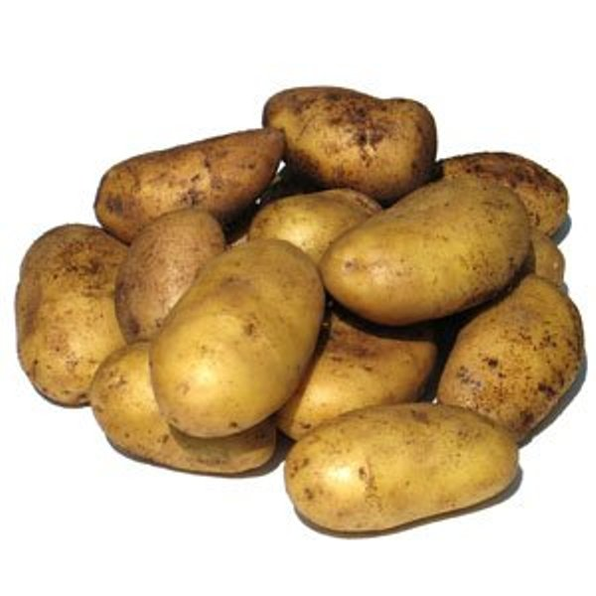
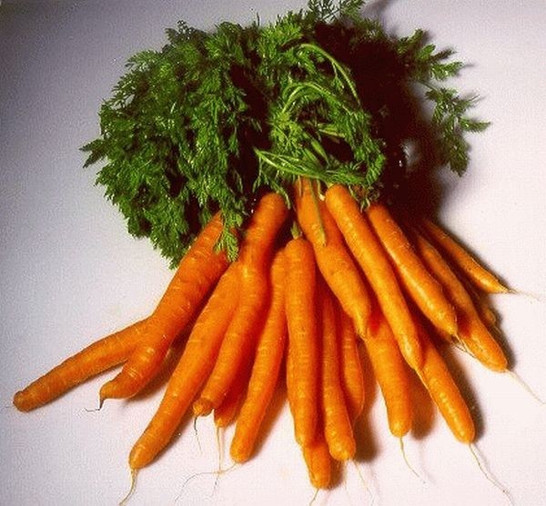
Задача № 1.
63 кг
? в 9 раз меньше, чем картофеля
Сколько всего кг картофеля и моркови - ?

Slide 3
Картофеля – 63 кг
Моркови- ? в 9 раз меньше, чем
? р.

Slide 4
Решение.
1). 63 : 9 = 7 (кг) – картофеля
2). 63 + 7 = 70 (кг) – картофеля и моркови
Ответ: 70 кг картофеля и моркови собрали.

Slide 5
Задача № 2.
9р.
9р.
9р.
9р.
9р.
9р.
9р.
5р.
5р.
5р.
5р.
5р.
Сколько рублей заплатили - ?

Slide 6
Проверка
Блокноты - 7 шт. – по 9 р.
Ластики – 5 шт. – по 5 р.
? р.
Решение.
1). 9 х 7= 63 (р.) – заплатили за блокноты
2). 5 х 5 = 25 (р.) – заплатили за ластики
3). 63 + 25 = 88 (р.) - всего
Ответ: 88 р. заплатили за блокноты и ластики.

Slide 7
Решите примеры
7 х 5 + 32 = 5 х ( 95 – 89) =
8 х 7 + 17 = 9 х (44 – 35) =
9 х 9 – 38 = ( 100 – 73): 9 =
63 : 9 + 25 = 61 – 54 : 6 =

Slide 8
Проверь
7 х 5 + 32 = 97 5 х ( 95 – 89) =30
8 х 7 + 17 = 73 9 х (44 – 35) =81
9 х 9 – 38 = 43 ( 100 – 73): 9 =3
63 : 9 + 25 = 67 61 – 54 : 6 =52

